Slide 1


Математика
Сьогодні
Урок
№110
Досліджуємо одиницю вимірювання довжини «дециметр».

Slide 2

Сьогодні
20.04.2022
Попрацюй із математичними матеріалами
Підручник.
Сторінка
113

Slide 3
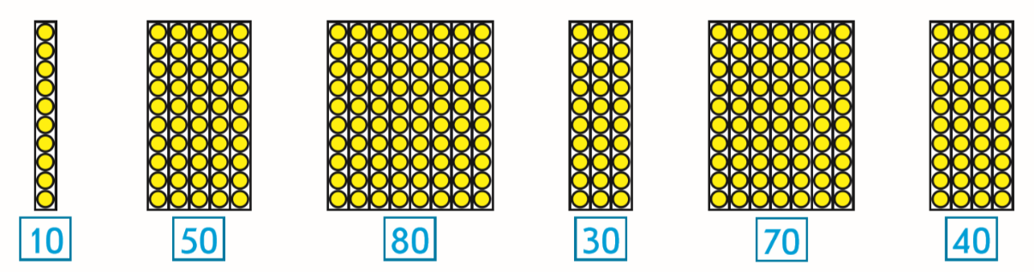
Сьогодні
20.04.2022
Перевір, чи правильно записано круглі числа під малюнками. Склади із записаними числами нерівності усно.
Зошит.
Сторінка
6

Slide 4
Сьогодні
20.04.2022
Заміни десятки одиницями. Назви одержані круглі числа.
3 д.
Зошит.
Сторінка
6

Slide 5
Сьогодні
20.04.2022
Заміни десятки одиницями. Назви одержані круглі числа.
7 д.
Зошит.
Сторінка
6

Slide 6
Сьогодні
20.04.2022
Заміни десятки одиницями. Назви одержані круглі числа.
2 д.
Зошит.
Сторінка
6

Slide 7
Сьогодні
20.04.2022
Заміни десятки одиницями. Назви одержані круглі числа.
9 д.
Зошит.
Сторінка
6

Slide 8
Сьогодні
20.04.2022
Заміни десятки одиницями. Назви одержані круглі числа.
4 д.
Зошит.
Сторінка
6

Slide 9
Сьогодні
20.04.2022
Заміни десятки одиницями. Назви одержані круглі числа.
8 д.
Зошит.
Сторінка
6

Slide 10
Сьогодні
20.04.2022
Заміни десятки одиницями. Назви одержані круглі числа.
5 д.
Зошит.
Сторінка
6

Slide 11
Сьогодні
20.04.2022
Заміни десятки одиницями. Назви одержані круглі числа.
1 д.
Зошит.
Сторінка
6

Slide 12
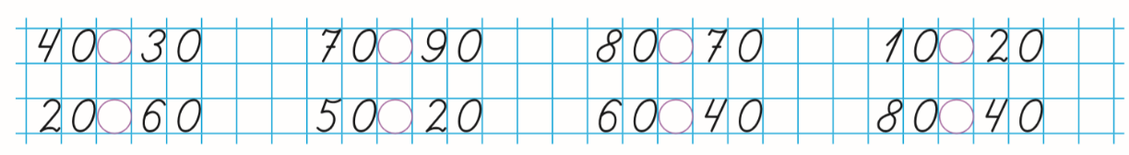


Сьогодні
20.04.2022
Порівняй числа.
Зошит.
Сторінка
6

Slide 13
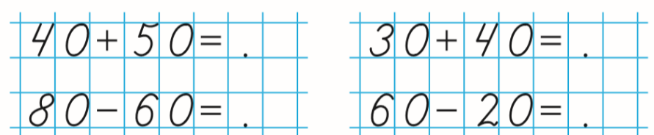




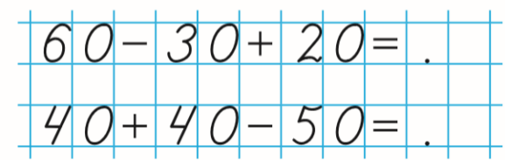


Сьогодні
20.04.2022
Знайди значення виразів.
Зошит.
Сторінка
6

Slide 14
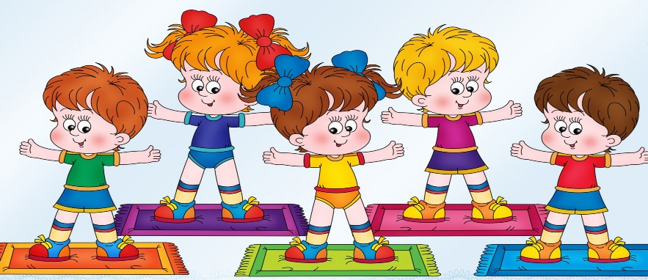
Сьогодні
20.04.2022
Рухлива вправа.

Slide 15
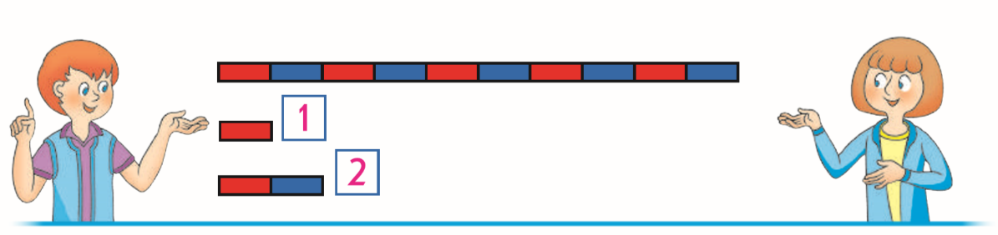
Сьогодні
20.04.2022
Попрацюй з арифметичними штангами.
Зошит.
Сторінка
6

Slide 16
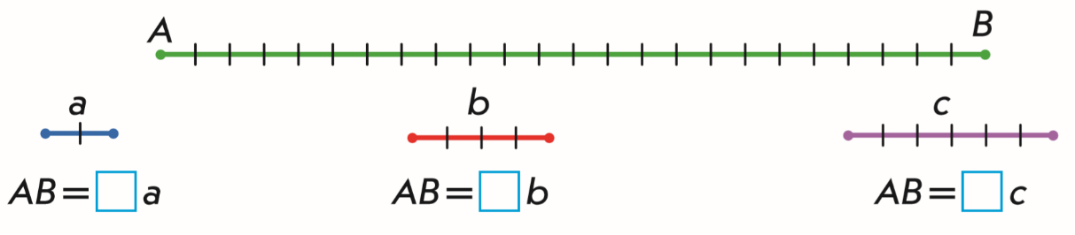





Сьогодні
20.04.2022
Виміряй довжину відрізка АВ різними мірками: a, b, c.
Зошит.
Сторінка
6

Slide 17
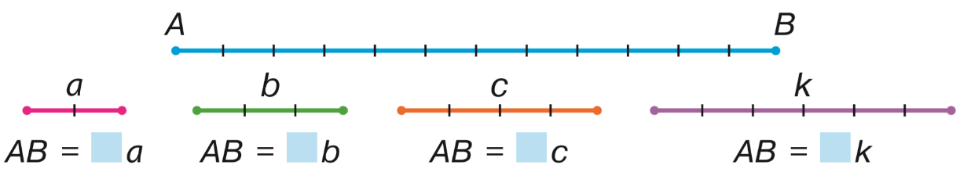




Сьогодні
20.04.2022
Виміряй довжину відрізка АВ різними мірками: а, b, c, k.
Підручник.
Сторінка
113

Slide 18
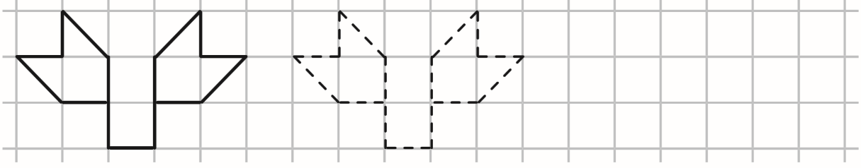
Сьогодні
20.04.2022
Графічний диктант

Slide 19
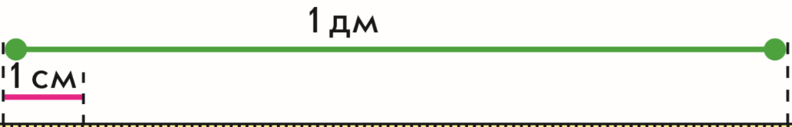

Сьогодні
20.04.2022
Поміркуй, чи зручно вимірювати довжину парти в сантиметрах. Можна використати більшу одиницю вимірювання довжини, наприклад 10 см.
10 см — це 1 десяток сантиметрів, або 1 дециметр.
Зошит.
Сторінка
7

Slide 20
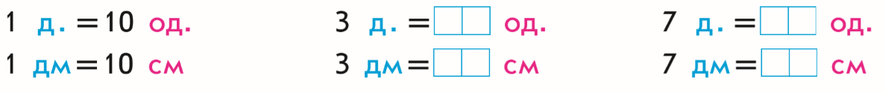


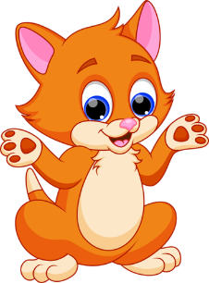
Сьогодні
20.04.2022
Заміни десятки одиницями; дециметри — сантиметрами.
Зошит.
Сторінка
7

Slide 21
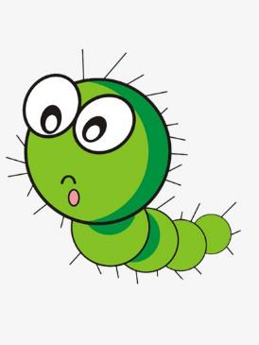
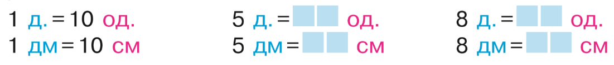


Сьогодні
20.04.2022
Заміни десятки одиницями; дециметри — сантиметрами.
Підручник.
Сторінка
113

Slide 22
Сьогодні
20.04.2022
Рухлива вправа.

Slide 23


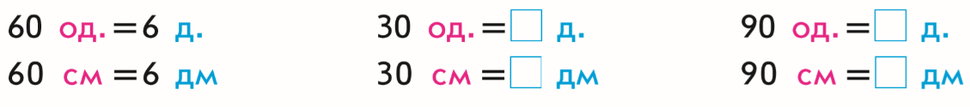

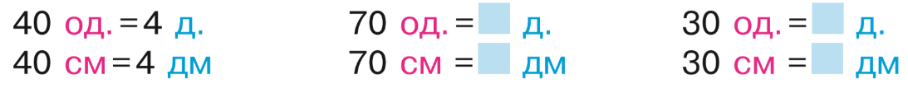
Сьогодні
20.04.2022
Заміни одиниці десятками; сантиметри — дециметрами.
Дециметрів у числі стільки, скільки десятків.
Зошит.
Сторінка
7
Підручник.
Сторінка
113

Slide 24
Сьогодні
20.04.2022
Рухлива вправа.

Slide 25

Сьогодні
20.04.2022
Черепаха проповзла 50 см, а рак — 5 дм. Хто з тварин подолав більшу відстань?
Зошит.
Сторінка
7

Slide 26
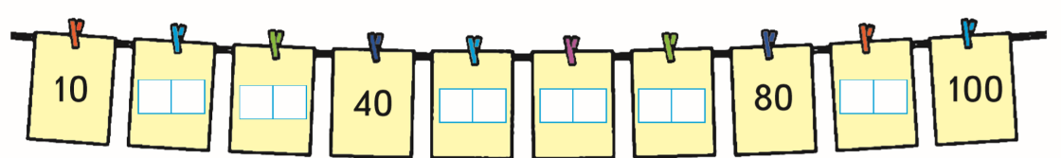







Сьогодні
20.04.2022
Доповни ряд круглих чисел.
Зошит.
Сторінка
7

Slide 27
Сьогодні
20.04.2022
(для відкриття інтерактивного завдання натисніть на зелений прямокутник)
Відкрити онлайнове інтерактивне завдання

Slide 28



Сьогодні
20.04.2022
Рефлексія.

